Slide 1
ANALISA PROSES BISNIS (2 SKS) Pertemuan 5 Rich Picture dan Diagram Aktivitas Dosen Pengampu MARDIANTO,S.KOM.,M.Cs

Slide 2
Sasaran
Mahasiswa mampu menggambarkan proses yang sedang berjalan dengan menggunakan rich picture dan activity diagram

Slide 3
Rich Picture
Menceritakan proses bisnis dengan menggunakan gambar
Sangat baik untuk menjelaskan proses yang sedang berlangsung
Wakilkan 1 kegiatan dengan 1 gambar
Agar lebih jelas urutannya, berikan panah dari kegiatan ke kegiatan berikutnya

Slide 4
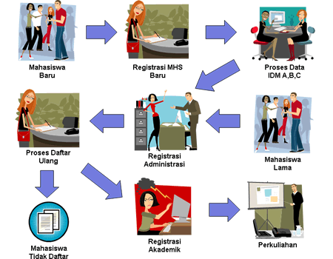
Contoh1 Rich Picture, Adm Akademik

Slide 5
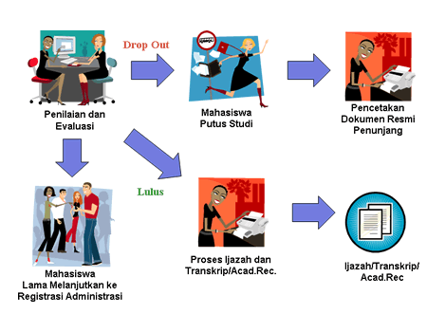
Lanjut

Slide 6
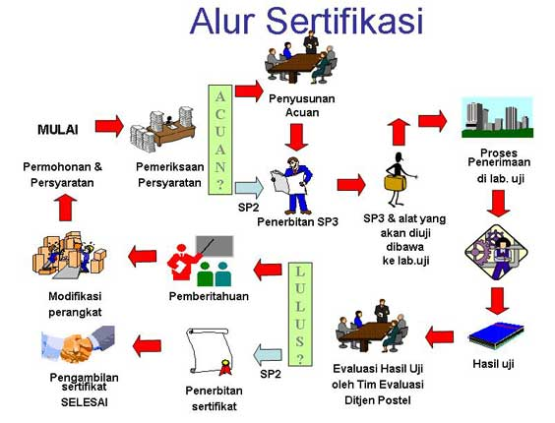
Contoh2

Slide 7
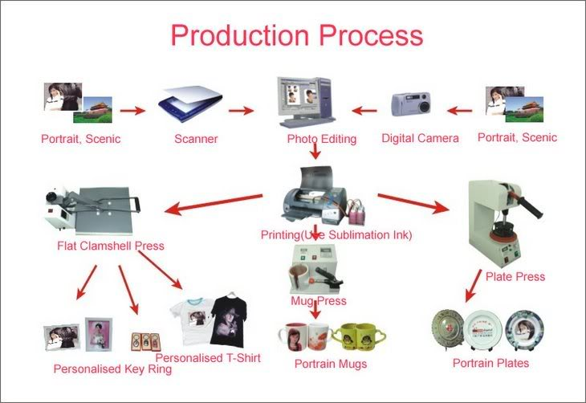
Contoh3 Proses Sablon

Slide 8
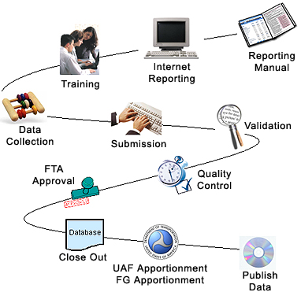
Contoh4

Slide 9
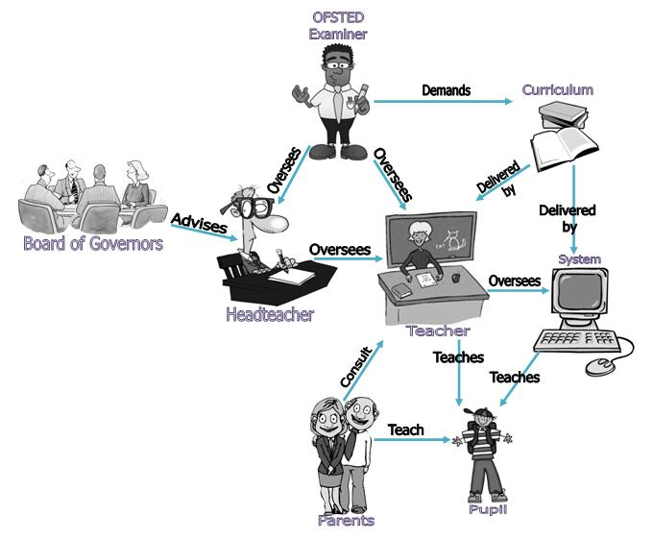
Contoh 5

Slide 10
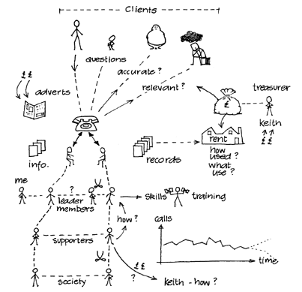
Contoh6

Slide 11
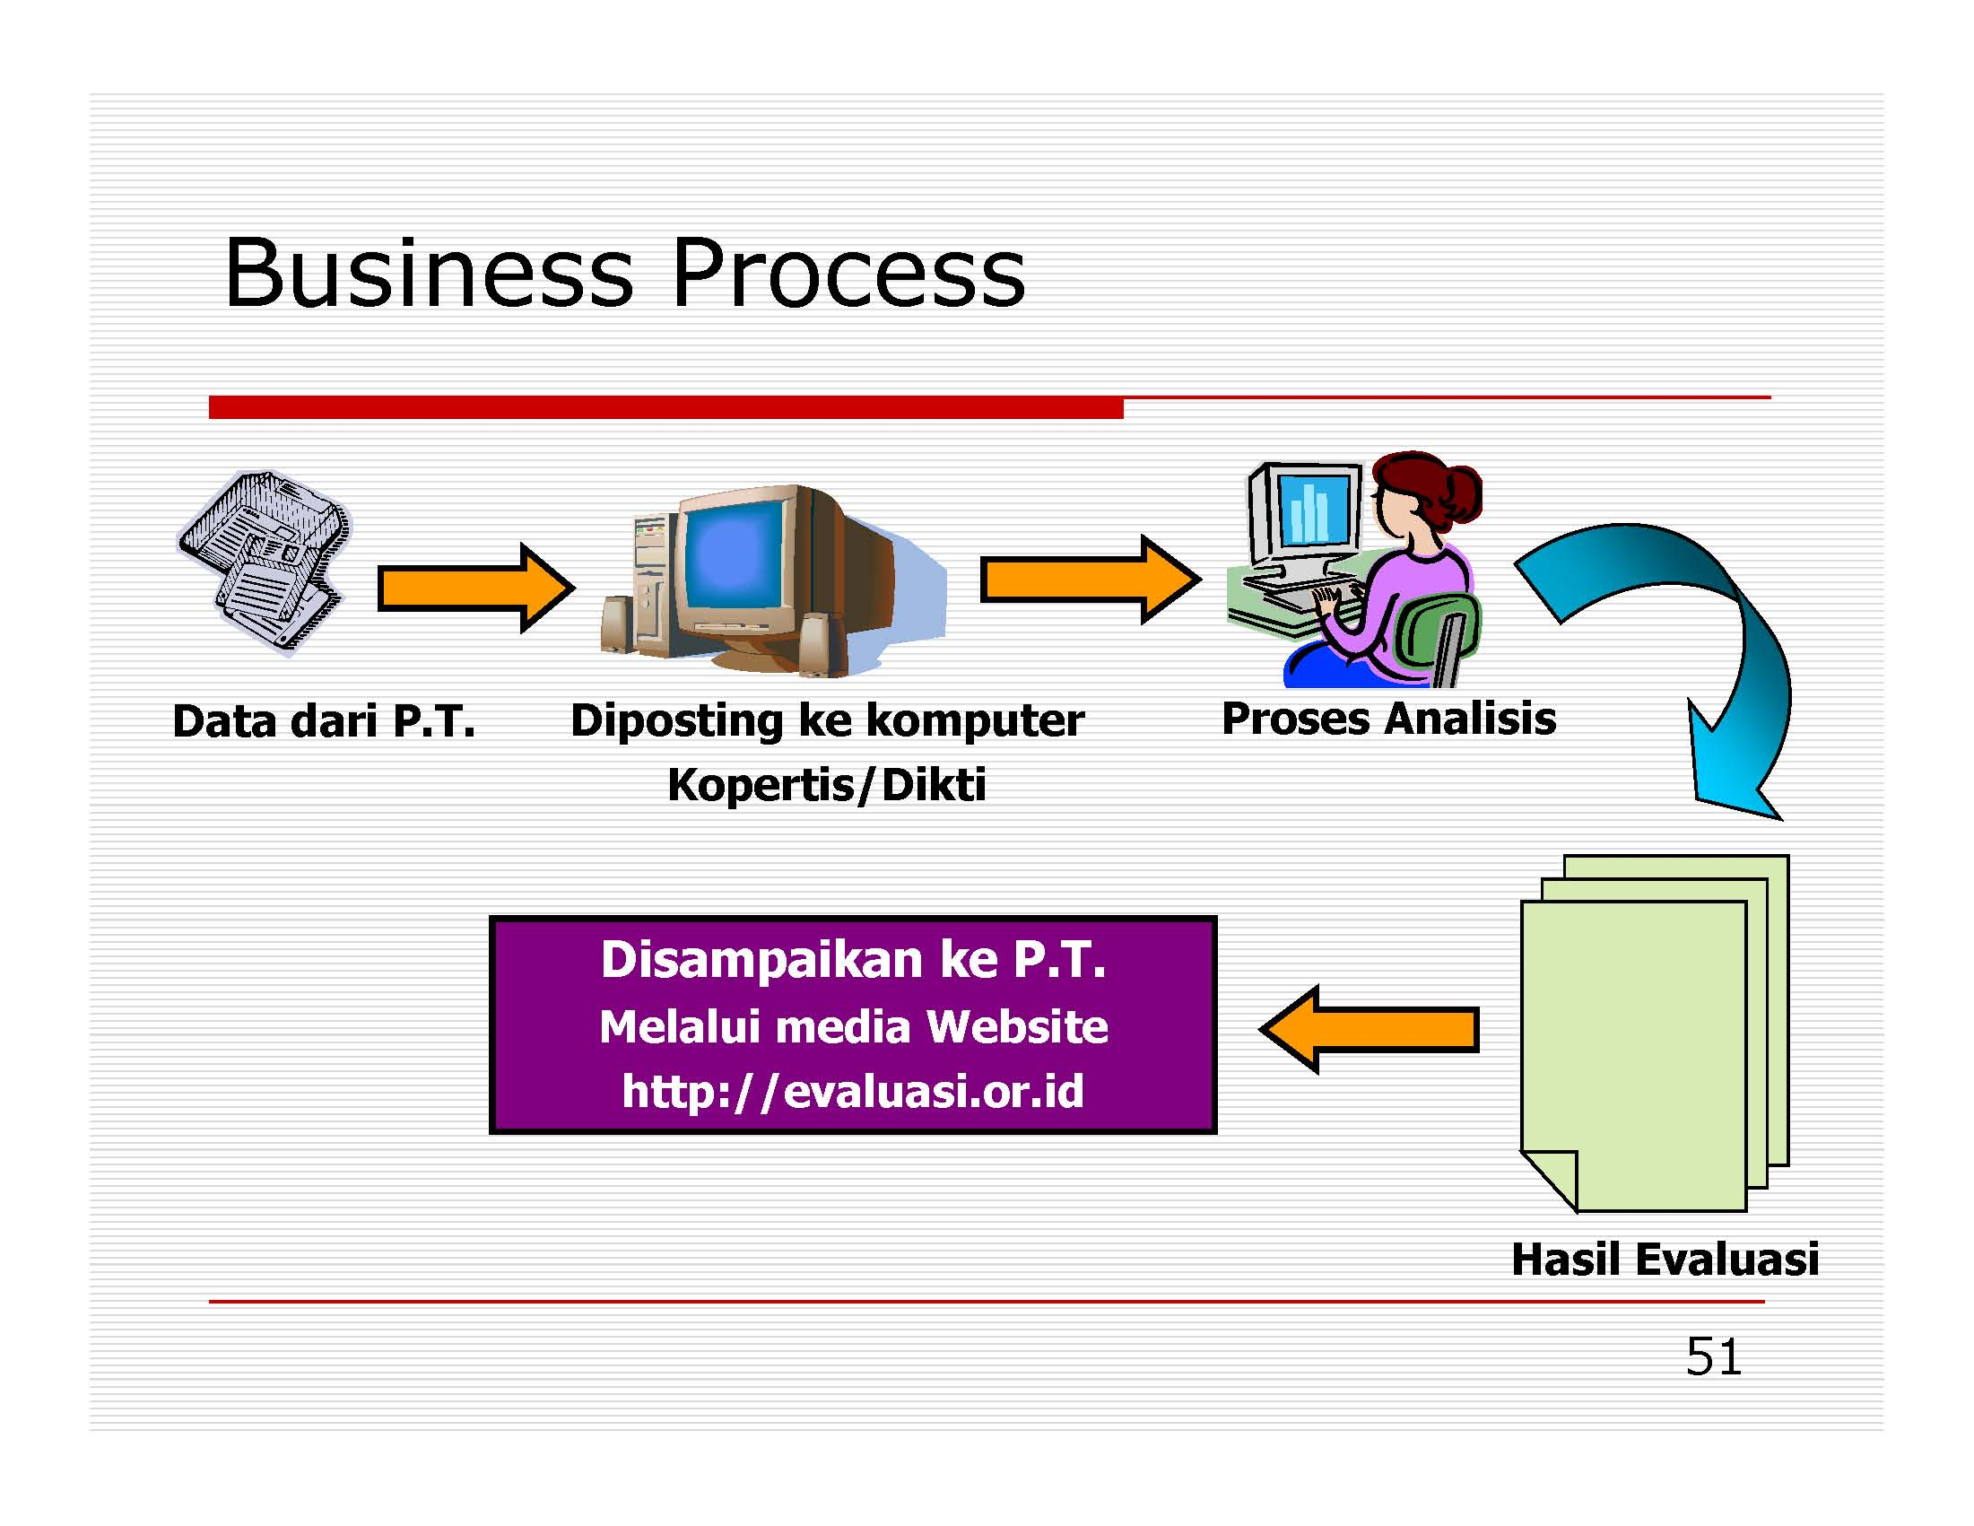
Contoh7

Slide 12
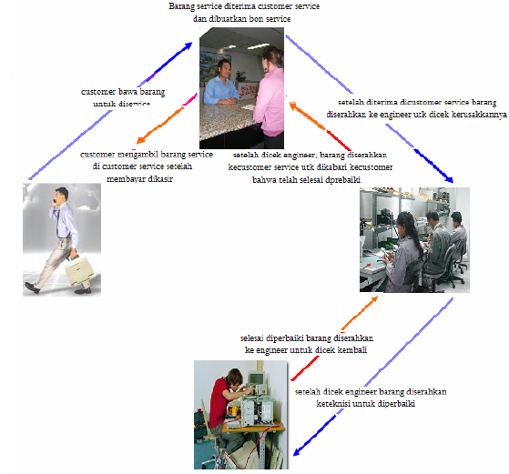
Contoh 7 Service Barang

Slide 13
ACTIVITY DIAGRAM
Menggambarkan proses bisnis dan urutan aktivitas dalam sebuah proses
Dipakai pada business modeling untuk memperlihatkan urutan aktifitas proses bisnis
Struktur diagram ini mirip flowchart atau Data Flow Diagram pada perancangan terstruktur
Sangat bermanfaat apabila kita membuat diagram ini terlebih dahulu dalam memodelkan sebuah proses untuk membantu memahami proses secara keseluruhan

Slide 14
Simbol Activity Diagram

Slide 15
Start Point dan End Point
Sebuah Activity Diagram selalu dimulai dengan Awal Penelusuran
Diakhiri dengan Simbol Akhir Penelusuran
Sebuah Activity D. Hanya boleh memakai 1 simbol awal penelusuran, namun boleh memakai > 1 simbol akhir penelusuran

Slide 16
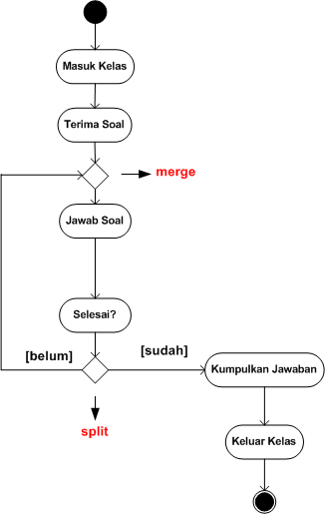
Split dan Merge
Tidak ada sebuah keterangan (pertanyaan) pada tengah belah ketupat seperti pada flowchart
Sebuah activity hanya bisa mempunyai satu alur masuk dan satu alur keluar. Sehingga pemisahan alur(split) dan penggabungan (merge) digambarkan dengan memanfaatkan simbol yang sama yaitu
guard

Slide 17
Guard
Sebuah kondisi benar sewaktu melewati sebuah transisi
Digambarkan dengan diletakkan diantara tanda [ ]
Setiap transisi dari/ke decision points harus mempunyai guard
Guard harus konsisten dan tidak overlap
Contoh: X<0, X=0 dan X>0 konsisten
X<=0 dan X>=0 tidak konsisten
Guards harus lengkap logikanya
Contoh: X<0 dan X>0 , bagaimana jika X=0 ?
Gunakan [otherwise] guard untuk menangkap suatu kondisi yang belum terdeteksi

Slide 18
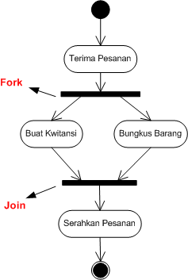
Fork dan Join
Fork: Menggambarkan satu aliran menyebabkan beberapa (dua atau lebih) aktifitas dikerjakan secara bersamaan.
Join: Menggambarkan beberapa (dua atau lebih) aliran menyatu untuk melanjutkan ke sebuah aktifitas

Slide 19
Swimlane
Sebuah cara untuk mengelompokkan activity berdasarkan actor(mengelompokkan activity dalam sebuah urutan yang sama)
Actor bisa dituliskan nama actor ataupun sekaligus dengan lambang actor (stick figure) pada use case diagram
Swimlane yang terlalu banyak mengurangi kebebasan anda untuk menentukan activity
Swimlane digambar secara vertical, walaupun kadang-kadang digambar secara horizontal

Slide 20
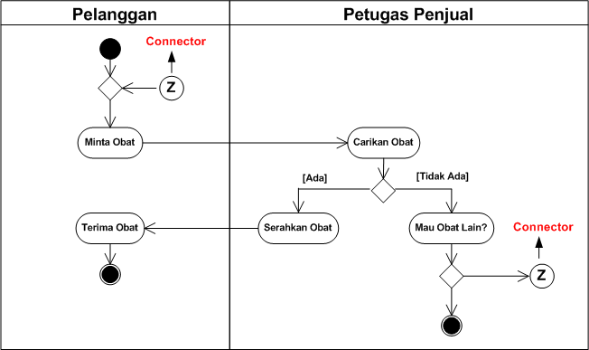
Connector
Connector berbentuk lingkaran dengan nama (label) di dalamnya.
Sebuah connector dengan label tertentu harus berpasangan dengan sebuah connector dengan label yang sama pada Activity diagram yang sama
Ketika tampilan activity diagram sudah tidak bisa memadai dalam sebuah halaman perlu dipecah ke halaman lain dengan connector
[Ya]
[Tidak]

Slide 21
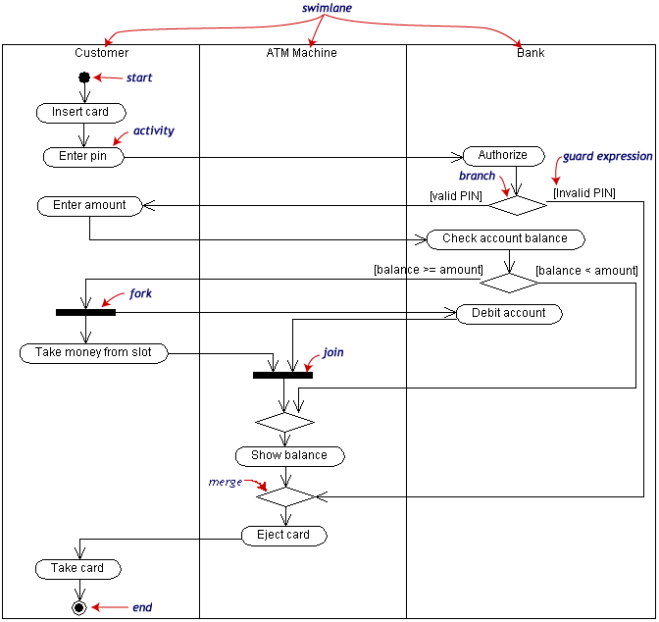
CONTOH
ACTIVITY
DIAGRAM
Contoh1:
Penarikan Uang dari Account Bank Melalui ATM

Slide 22
CONTOH2 ACTIVITY DIAGRAM

Slide 23
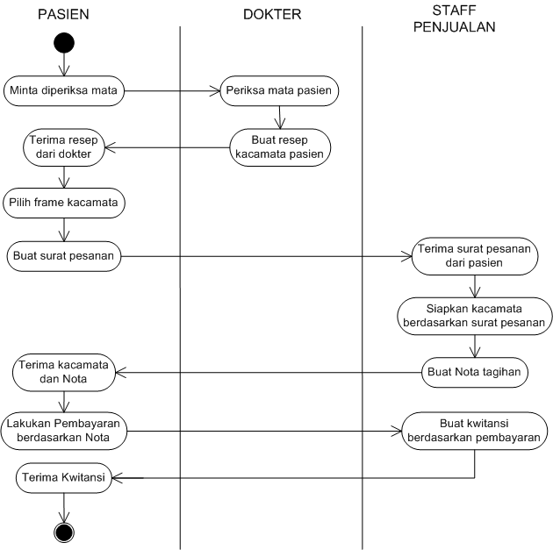
CONTOH3 ACTIVITY DIAGRAM

Slide 24
STUDI KASUS ACTIVITY DIAGRAM
Prosedur sistem keanggotaan member yang terjadi pada Ceria Sport Center diawali dengan proses pendaftaran member hingga proses pembuatan laporan. Prosedurnya adalah sebagai berikut:
1. Pendaftaran Member
Calon member mengisi formulir pendaftaran dan memilih tipe member, kemudian menyerahkan formulir yang telah diisi ke bagian pelayanan. Setelah itu bagian pelayanan melakukan pengecekan terhadap form yang telah diisi, apabila datanya tidak lengkap maka form akan dikembalikan kepada member untuk dilengkapi, apabila data yang diisi pada form tersebut sudah lengkap maka calon member membayar biaya registrasi. Kemudian bagian pelayanan mencatat data member dan tipe member yang dipilih untuk dibuatkan kartu anggota berikut kwitansi pembayarannya. Kartu anggota dan kwitansi pembayaran akan diberikan kepada calon member.
2. Pembayaran Denda
Bagian pelayanan memeriksa apakah member sudah membayar biaya monthly fee atau belum. Jika member belum membayar biaya monthly fee maka member tidak dapat menggunakan fasilitas Ceria Sport Center. Bagian pelayanan memberitahukan jumlah denda yang harus dibayar oleh member. Kemudian member membayar biaya denda dan biaya monthly fee kepada bagian pelayanan. Selanjutnya bagian pelayanan mencatat pembayaran dan membuat bukti pembayaran dan menyerahkannya kepada member.
3. Pembayaran Bulanan
Member datang langsung ke kantor Ceria Sport Center kemudian menyerahkan pembayaran monthly fee kepada bagian pelayanan yang sedang bertugas, kemudian bagian pelayanan akan mencatat data pembayaran ke buku monthly fee lalu akan dibuatkan bukti pembayaran yang diserahkan kepada member.
4. Pembuatan Laporan
Setiap bulannya bagian pelayanan akan membuat Laporan Pendaftaran serta Laporan Pendapatan yang akan diserahkan kepada Pimpinan Ceria Sport Center.

